Slide 1
Засоби масової Інформації
в сучасному світі:
розширення меж та правил

Slide 2
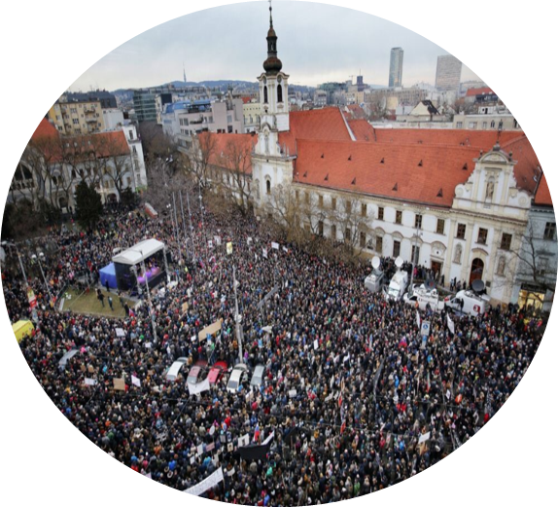
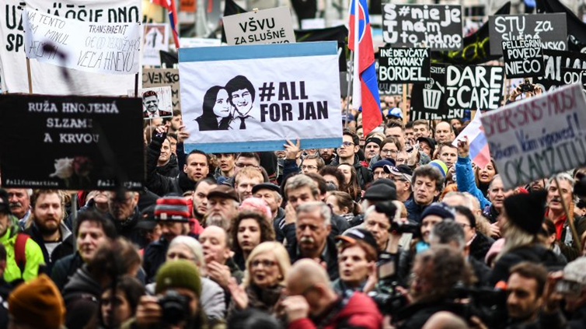
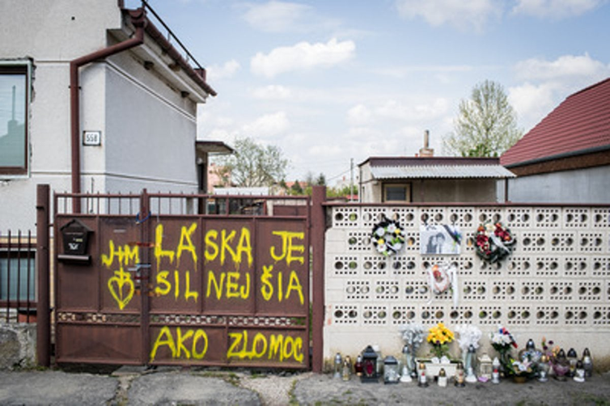
Тиск на журналістів в Словаччині: вбивство Яна Куцяка
21 лютого 2018 року - у власному домі був застрелений журналіст Ян Куцяк.
Він займався журналіським розслідуванням про незаконне привласнення коштів ЄС і викрив як уряд Словаччини брав участь у покриванні організованої злочинності протягом більше десяти років. Це стало причиною наймасовіших протестів з часів Оксамитової революції 1989 року, тодішній прем’єр пішов у відставку, а суспільство почало вимагати уряду без корупції
Спеціальний прокурор:
«З одного боку, це справа безмежного прагнення до влади і грошей, справа цинізму і підлості, боягузтва перед відповідальністю за протиправні дії. З іншого боку, це справа боротьби за справедливість»

Slide 3


Засоби масової інформації – засоби, призначені для публічного поширення друкованої або аудіовізуальної інформації”. Під друкованою інформацією ми розуміємо пресу – журнали, газети, разові видання певного тиражу тощо; під аудіо- та візуальною інформацією – телебачення, кіно, радіомовлення, відеозапис та ін. (Закон України «Про інформацію», ч. 2 ст. 22 )

Slide 4

Функції ЗМІ у боротьбі з корупцією
Роль «сторожового пса»
Залучення громадян до антикорупційних зусиль
Сприяння розбудові доброчесності

Slide 5

Журналістські розслідування
Журналістські розслідування – тип журналістики, який намагається викрити інформацію, яка становить суспільний інтерес, яку хтось намагається приховати.

Slide 6
Належний вплив ЗМІ
Для відігравання ефективної ролі у виявленні корупції, ЗМІ мають бути вільними та незалежними. Чим вищий рівень свободи преси, тим нижчий рівень корупції.
Належним чином виконати свою функцію в антикорупційній діяльності можуть лише незалежні та об’єктивні ЗМІ
треба вставити індекс звідти, але я не знаю як краще, даавай разом зробимо
Press freedom in the world’s five regions in 2023
https://rsf.org/en/2023-world-press-freedom-index-journalism-threatened-fake-content-industry

Slide 7
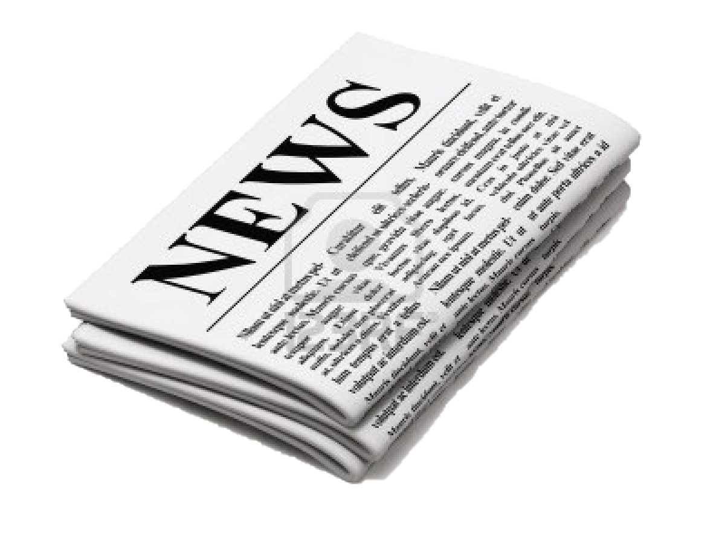
ЗМІ може нормально функціонувати за наступних умов:
Безпека журналістів
Мінімальне втручання держави у справи
Відсутність правового та економічного тиску

Slide 8
ЗМІ по інший бік корупції
Наслідки надмірного впливу на ЗМІ з боку політиків, бізнес-лідерів або корумпованої еліти:
Повідомлення ЗМІ є упередженими та використовуються для маніпулювання громадянами У такому разі діяльність ЗМІ зводиться до лобіювання інтересів людини, що його фінансує і боротьби усіма способами з його конкурентами.
Незалежні журналісти-викривачі піддаються переслідуванням та санкціям.
Наприклад, різноманітне перешкоджання для вільної роботи журналістів та ЗМІ: інформаційні компанії проти них, подання позовів до суду або початок несанкціонованих перевірок. А іноді замахи на життя та вбивства.
Власники приватних ЗМІ або держава втручаються у свободу слова
Різні медіа-канали можуть бути використані для приховування фактів зловживань, клієнтелізму та розкрадань, зокрема, і для приховування фактів зловживання службовим становищем.

Slide 9
Приклади впливу на ЗМІ
Провідні ЗМІ (наприклад, газета «Тай Рат»
(Thai Rath)) дотримуються лінії уряду.
Менш відомі ЗМІ намагаються надавати альтернативну точку зору, але стикаються з переслідуваннями з боку влади (наприклад, телеканал «Голос» або інтернет-ЗМІ «Репортери»).
Прем’єр-міністр Тайланду має радіо- і телеефіри кожної п’ятниці для просування своїх поглядів.
Тайланд

Slide 10
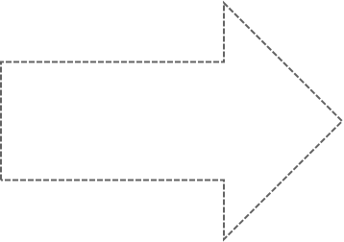

Приклади впливу на ЗМІ
Правляча партія Угорщини «Фідес» отримала фактичний контроль над 80% ЗМІ країни
Незалежні ЗМІ все одно зберігають сильні позиції (наприклад, телевізійна мережа RTL Klub, щоденна газета Népszava, щотижневик HGV та сайт 24.hu)
Угорщина
Правляча партія Мальти має сильний вплив на державні медіа і використовує державну рекламу для здійснення тиску на приватні ЗМІ. Багато політиків обирають конкретних журналістів для ексклюзивних інтерв'ю та ігнорують тих, хто вважається «ворожими».
Уряд вимагає від журналістів «перепустки» для висвітлення урядових заходів або відвідування прес-конференцій.
Мальта

Slide 11
ЗМІ vs Соціальні мережі
Переваги соціальних мереж над ЗМІ:
більш доступні та більш стійкі до контролю згори у порівнянні з традиційними медіа через свою децентралозованість.
можуть швидко мобілізувати громадську думку таким чином, щоб підвищити залученість громадян до конкретних питань або їх привернення уваги до корупційних кейсів.
Недоліки:
Соціальні мережі вразливі до зловживань, що може призвести до постійного поширення дезінформації серед громадян.
Через зростаючу поширеність неправдивої інформації в соціальні медіа є серйозна загроза для довіри суспільства як до основних, так і до незалежних ЗМІ.

Slide 12

ЗМІ як рупор пропаганди та дезінформації
Підпорядковані владі ЗМІ можуть використовуватися для нав'язування певних ідей та поглядів, виправдовувати дії та рішення влади або відкрито рекламувати її.
Це називається пропагандою.
ЗМІ можуть скривати якісь факти, подавати інформацію не так, як є насправді, або придумувати сюжети, яких насправді не було.
Це дезінформація.

Slide 13
Загроза російської пропаганди
Російська пропаганда та дезінформація, яка транслюється безпосередньо в росії, правда є примітивною і очевидною та завдає шкоду, здебільшого, тільки російському суспільству.
Справжню небезпеку несе інформація, яку росія транслює в Україні та в інших країнах.
російська дезінформація в Україні
Уряд росії діяв за таким алгоритмом:
«дезінформування населення — дестабілізація ситуації — створення образу ворога — легітимізація вторгнення на територію України».

Slide 14
Кремль покладався як на російські засоби масової інформації, так і на розгалужену мережу агентів усередині України (підконтрольні медіа, місцеві еліти, політичні партії, громадські організації, церква).
Наприклад: канал «112», який довгий час просував російські, антиукраїнські наративи.
Наративи, які росія поширювала через ЗМІ в Україні:
ненависть з боку інших українців до мешканців Донбасу й Криму,
звинувачення їх у тому, що вони не чинили опору «зеленим чоловічкам»;
переконання, що вони ніколи не були справжніми громадянами України й за них немає сенсу воювати.
Україна як місце хаосу, де при владі неконтрольовані банди націоналістів, які стоять вище закону.
неспроможність України бути незалежною державою;
нездатність української влади керувати країною;
незворотність повернення назад до складу росії.
формування образу України як «failed state» («Держави, що не відбулася»).

Slide 15
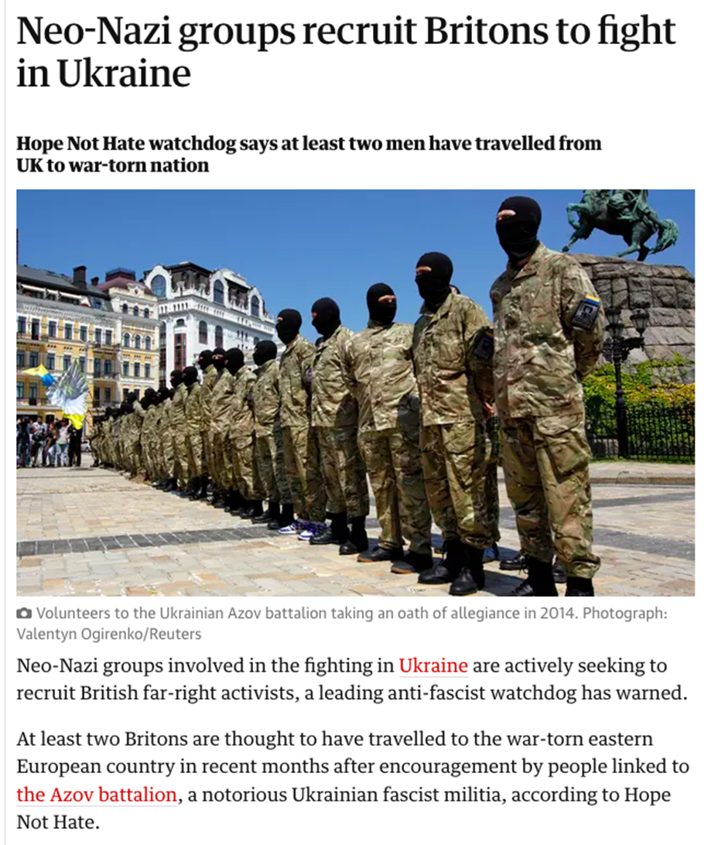
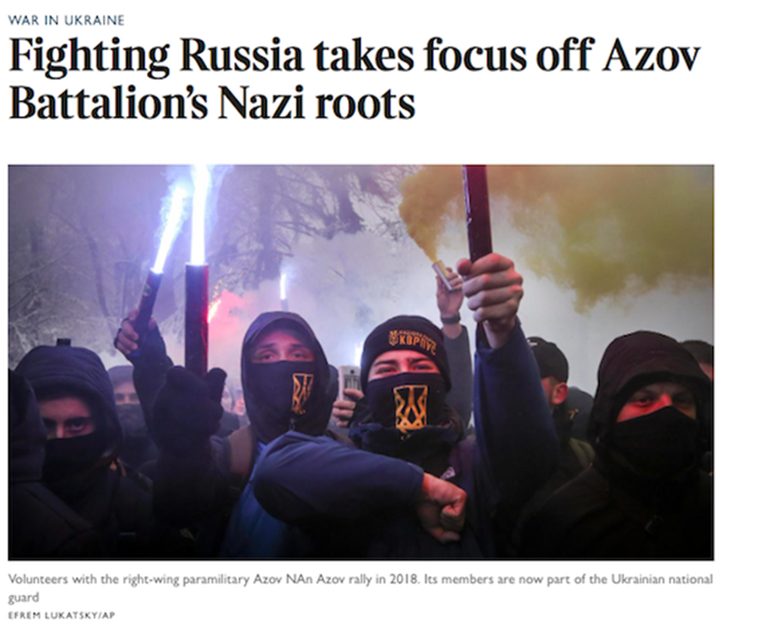
Російська дезінформація в світі
Дискредитація полку «Азов»

Slide 16
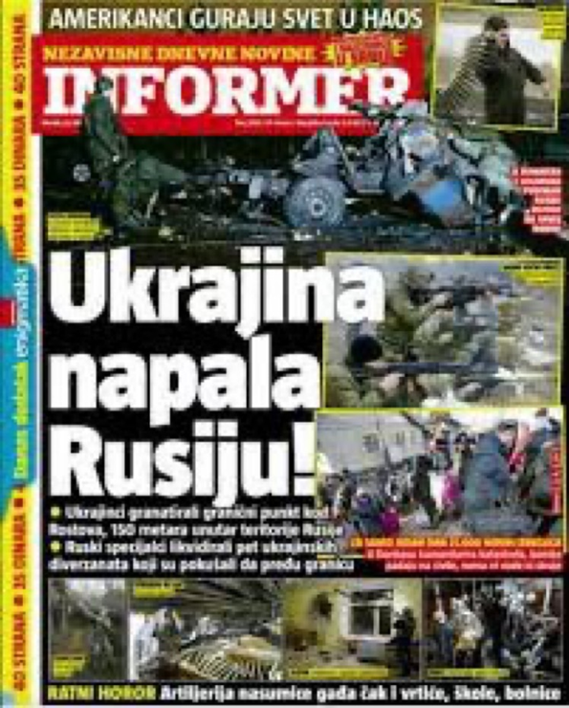


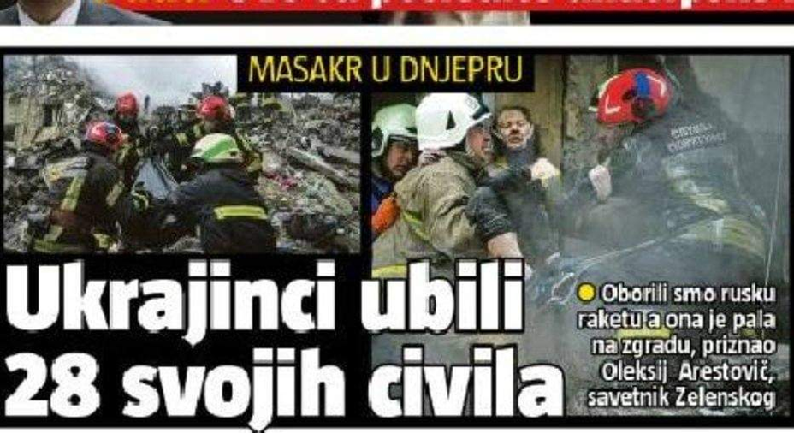
Антиукраїнські та антизахідні наративи в Сербії

Slide 17

Російська пропаганда в КНР
Китайські і російські державні медіа, а також соціальні мережі, що пов'язані з владою, працюють в тандемі.
Вони розповсюджували наративи про «денацифікацію» як привід для вторгнення росії. Потім китайські державні ЗМІ, як-от Global Times або CGTN, підхопили путінську думку про нерозширення НАТО.
Пізніше, приблизно в березні 2022 року, китайські державні ЗМІ продовжили розповідати про «денацифікацію», цитуючи промови та заяви російського уряду. Але зрештою цей наратив розвивався ще до вторгнення.
Протягом перших місяців війни китайські ЗМІ підтримували російське вторгнення. Але пізніше вони стали більш виважені у поширенні російської пропаганди. Причина цього – велика підтримка України з боку західних країн.

Slide 18
Просування російських наративів в Німеччині
Результати дослідження Центру моніторингу, аналізу та стратегії CeMAS в Німеччині
Відсоток людей, що погоджувалися з твердженням, що
 | російська війна в Україні була «безальтернативною реакцією Росії на провокацію НАТО» | владімір путін вживає заходів проти «світової еліти», яка таємно «тягне за ниточки» | Україна «історично не може мати територіальних претензій, тому що фактично була частиною Росії» | війна була необхідною, щоб «усунути фашистський уряд» в Україні
Квітень 2022 | 29% | 32% | 26% | 14%
Жовтень 2022 | 40% | 44% | 35% | 24%

Slide 19
Доброчесність Засобів Масової Інформації
свобода і незалежність від конкретного приватного або державного інтересу;
прозорість, у тому числі чітке розкриття інформації про вплив або залежність від конкретних приватних чи державних інтересів;
доброчесність медіа
повага до етичних і професійних стандартів, відповідальність перед громадянами.
охоплює кілька якостей медіа-системи – політики, структури і практики у сфері медіа та їхніх зв'язки, які дозволяють ЗМІ служити суспільним інтересам і демократичним процесам

Slide 20
Доброчесність Засобів Масової Інформації
Здатність ЗМІ:
надавати точну та достовірну інформацію громадянам, не залежачи від клієнтелістських відносин чи певних приватних чи державних джерел;
забезпечити, щоб громадяни мали доступ і могли висловлювати різні погляди і думки без упереджень та пропаганди.

Slide 21
Чесність ЗМІ також передбачає здатність журналістів та інших медіа-професіоналів:
дотримуватись професійної автономії та стандартів, демонструючи відданість служінню суспільним інтересам на противагу відносинам і практикам, які корумпують та інструменталізують професію для конкретного приватного чи державного інтересу.

Slide 22
Що ставить доброчесність ЗМІ у небезпеку?
Дослідження Обсерваторії медіа Південно-Східної Європи
виділяє чотири зони ризику для доброчесності ЗМІ:
розробка та реалізація медіа-політики;
медіа-структури (медіа-власність, фінанси, суспільне мовлення);
журналісти;
журналістські/медійні практики.

Slide 23
Ризики для чесності.
Несистемність загальної політики у сфері медіа, часткові інтервенції.
Механізми і заходи розробляються без належного аналізу, стратегії та громадських консультацій.
Непрозорість формування політики, недолучення стейкхолдерів (незалежних, неурядових та некомерційних акторів) до процесу.
Інститути, органи та посадові особи, які займаються формуванням медіа-політики, можуть піддаватись контролю та впливу конкретних політичних або приватних інтересів певних груп
(зокрема політичних партій), які можуть не співпадати з загальними суспільними інтересами.
Політики або публічні службовці, які відповідальні за розробку та реалізацію політики в цій сфері, можуть не мати достатньо компетенцій, або ж можуть мати конфлікт інтересів

Slide 24
Зона медіа-структур
1. Власність
Непрозорість інформації про власників або джерела інвестицій.
Домінуючі медіавласники на національному та локальному ринках використовують медіа для просування власної та дискваліфікації протилежної політичної програми та/або для клієнтелістських відносин із політичними групами.
Моделі медіавласності дозволяють надмірно інструменталізувати ЗМІ для конкретних політичних інтересів і конфліктів або конкретних інтересів приватного бізнесу, які ігнорують суспільні інтереси та демократичну роль ЗМІ.
Державні засоби масової інформації (повністю або частково) на національному та місцевому рівнях управляються та фінансуються для обслуговування конкретних політичних та бізнес інтересів правлячих політичних груп.

Slide 25
Зона медіа-структур
2. Фінанси
Дані про фінансування та витрати медіа можуть бути непрозорими, а джерела доходів – приховуватись.
Ключові дані, що впливають на фінансування медіа на конкурентному медіа-ринку та прозорість медіа-бізнесу, недоступні або ненадійні. Жодного механізму перевірки таких даних за допомогою надійної методології та незалежного нагляду не передбачено як інструмент саморегулювання. та прозорість медіаіндустрії. Агентства, що надають такі дані, є інструментом для конкретних інтересів.
Заходи державної податкової політики щодо засобів масової інформації використовуються правлячими політичними групами як інструмент для покарання або винагороди окремих ЗМІ чи підгалузей ЗМІ, виходячи з політичних та бізнес-інтересів правлячих політичних груп.
Журналістські розслідування, спрямовані на розкриття клієнтелістських і корупційних практик і зв’язків, неправомірної поведінки центрів влади, не отримують фінансової підтримки.

Slide 26
Зона медіа-структур
3. Суспільне мовлення
Склад керівних органів Суспільного мовлення, процедури та механізми призначення та звільнення їхніх членів, а також ключового керівництва та редакційного персоналу забезпечують переважний вплив уряду та/або певної політичної групи на редакційну та бізнес-політику.
Розподіл фінансових ресурсів для суспільного мовлення не базується на прозорих та об'єктивних критеріях і процедурах.
Фінансові звіти та використання ресурсів суспільного мовлення не контролюються належним чином, а механізми фінансової звітності відсутні або є неефективними.
Суспільству не вистачає прозорої та підзвітної інформації про фінансові ресурси та діяльність суспільного мовлення.

Slide 27
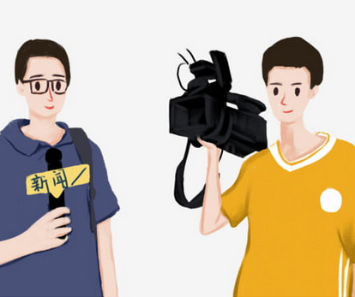
Зона медіа-структур
Журналістам не вистачає можливостей
(щодо індивідуальних компетенцій, включаючи освіту та навички, а також щодо інституційних і горизонтальних форм професійної соціалізації),
щоб протистояти структурам і відносинам, які перешкоджають демократичній ролі ЗМІ
Редактори призначаються незалежно від
їхньої професійної компетенції та доброчесності, а радше на основі політичної приналежності, лояльності та зв’язків із певними політичними та бізнесовими інтересами власників ЗМІ.

Slide 28
Зона журналістів
Журналісти виконують роль клієнтів політичних і бізнес-покровителів в обмін на різноманітні товари та привілеї. Така практика приймає форми упередженого висвітлення та пропаганди щодо політичних і комерційних питань.
Журналісти, які висвітлюють випадки корупції, клієнтелізму та злочинності, піддаються різним формам тиску, погроз, нападів і насильства
Журналістам-розслідувачам не вистачає підтримки або вони стикаються з різними формами тиску та цензури

Slide 29
Зона журналістських практик
Низьке дотримання медіа-етики та нормативних документів в цій сфері.
Політична упередженість у висвітленні інформації державними і приватними ЗМІ,
які піддаються впливу та контролю з боку певних політичних і бізнес-інтересів і груп.
Політизованість медіа-контенту, його інструменталізація для боротьби за політичні
чи партійні інтереси.
Представлення етнічних, релігійних, сексуальних та інших меншин, а також гендерне представлення в засобах масової інформації сприяють і підтримують форми соціальної організації, розподілу ролей і ресурсів у суспільстві на основі соціальної ізоляції, нерівності та домінування певних політичних і економічних інтересів.

Slide 30
Некорупційні прояви недоброчесності в ЗМІ: Маніпуляції
інформаційні маніпуляції буває важко розрізнити
та необхідно ретельно перевіряти, аби усвідомити підступність.
Головна мета інформаційних маніпуляцій – це вплинути на вас та спонукати розповсюджувати їх далі: робити репости, розсилати родичам, обговорювати у компанії друзів.

Slide 31
Маніпуляції можуть набувати різних форм, але найчастіше використовуються такі техніки:
Інформаційний сендвіч – подача інформації, що чергує правдиву та неправдиву інформацію у одній публікації. Принцип роботи: факт – фейк – факт.
Наприклад, «Земля – не плоска, як доказали американські вчені у 1998 році, і обертається навколо сонця». Тож, відрізнити її буде не так складно, якщо бути уважним.
2. Заголовок, що провокує на натискання – тобто «клікбейт» – вам намагаються…
знаєте, простіше продемонструвати:
«ВЕСЬ СВІТ У ЩОЦІ ВІД ТОГО, ХТО НАРОДИВСЯ НА ВІННИЧИНІ: ДИВИТИСЯ ФОТО».
«СВІТЛА В УКРАЇНІ БІЛЬШЕ НЕ БУДЕ: ОКУНАЄМОСЬ У ТЕМРЯВУ НАЗАВЖДИ»
Добре, що таку маніпуляцію видно здалеку – завдяки капслоку зокрема.

Slide 32


Маніпуляції можуть набувати різних форм, але найчастіше використовуються такі техніки:
3. Невірне оперування статистичними даними та дослідженнями – вам намагаються показати якісь графіки, діаграми, списки, складні схеми та одразу нав’язують власну їхню інтерпретацію у одному абзаці із авторським переказом. Або ж, у тексті йдеться про «70% когось або чогось, що виступають проти чогось» без посилань на першоджерело дослідження.
Для того, аби відрізнити такі інформаційні маніпуляції, достатньо слідувати простому правилу – бачите «циферки» та «британських вчених», переходьте до першоджерела!
4.Неправильний переклад – вам намагаються нав’язати некоректний переклад іншомовної публікації або висловлювання.
5.Підміна понять – вам намагаються піднести все чорне – білим, рожеве – блакитним, перекрутити суб’єкт та об’єкт, небо та землю. Помітити таку маніпуляції одразу буває важко, оскільки підміна понять може використовуватись лише декілька разів на весь текст, але, тим не менш, вона матиме ефект на читачів.

Slide 33


Маніпуляції можуть набувати різних форм, але найчастіше використовуються такі техніки:
6.Конспірологія або теорії змов – їх нескладно розрізнити, якщо ви вже чули про «рептілоїдів»
і «масонів», які управляють світом. Такі маніпуляції можуть носити й розважальний характер, тож,
якщо вам подобається читати про теорії змов, чому б ні?
7. Джинса – це замовні»матеріали, часто медіа не дотримуються своїх журналістських стандартів та публікують не точну або маніпулятивну інформацію у вигляді новини, а не реклами, за яку отримують гроші.
8. «Інсайд» або «злив» – ця інформація так і називається у публікаціях, тому розрізнити її дуже просто.
Часто інсайд: «інсайд: джерело у Офісі Президента/МВС/СБУ повідомило…» – до таких публікацій необхідно ставитись скептично.
По-перше, унікальної або секретної інформації скоріше за все ви не побачите, оскільки вона охороняється державною таємницею, а її розголошення карається законом.
По-друге, така інформація намагається викликати у вас певну реакцію, яка необхідна автору.
По-третє – це спосіб підвищити вартість власного інформаційного ресурсу в очах у підписників. Все ж, іноді «інсайди» бувають і доречними та як і конспірологія, можуть носити розважальний характер.

Slide 34
Для досягнення найбільшого ефекту, всі інформаційні маніпуляції можуть поєднуватись між собою, чергуватись одна із одною або ж, навпаки, приховуватись за, на перший погляд, стрічкою із цілком достовірного контенту.

Slide 35
Некорупційні прояви недоброчесності в ЗМІ:
Фейки
Фейків (фейк з англійського «несправжній») буває безліч. Вони можуть бути різної форми і видів - від аналітичних довгих текстів до сторінок у соціальних мережах або цілих сайтів. Правила, які допоможуть розпізнати фейки:
1. Джерело публікації:
Перше, на що ви маєте звернути – на джерело, тобто хто це запостив? Зважайте на те, що фейкову інформацію можуть поширювати також і несправжні акаунти. Бачите сторінку Ілона Маска, що не має поруч з назвою галочки верифікації та підписників – це точно фейк.
Втім, не тільки фейкові акаунти є недостовірним джерелом публікації.
Наприклад, помітивши новий канал інформації, обов’язково перевірте, чи не входить він до списку ворожих Telegram-каналів, що ведуть спецслужби росії, прочитайте кілька попередніх публікацій, продивіться кого репостить цей ресурс.

Slide 36

Некорупційні прояви недоброчесності в ЗМІ:
Фейки
Важливо! Навіть на публікації від перевірених ресурсів або ваших друзів не слід реагувати одразу, оскільки, по-перше, на фейк досить легко повестися навіть досвідченим користувачам, а по-друге, через такі сумнівні публікації, особливо які містять посилання, можуть бути небезпечними з точки зору потенційного зламу вашого пристрою або поширення шкідливого програмного забезпечення. Про такі злами оперативно повідомлять відповідні органи.

Slide 37
2. Джерело інформації:
Ви дізналися про джерело публікації та починаєте розглядати зміст. Уважно подивіться, на чиї цитати або дані посилаються в публікації.
Спойлер: джерело у вищих колах по секрету повідомило/достовірна інфа, яку сказали знаючі люди від тещі братового кума не може вважатися достовірним.
Достовірне джерело інформації - це безпосередньо дані органу державної влади, або ж представників/речників, уповноважених таких органів, компаній, організацій тощо.
Але і в такому разі слід переконатися, чи реально та особа, чиї слова процитували, насправді сказала саме так. Це можна зробити, відвідавши офіційну сторінку у соціальних мережах або сайт.

Slide 38
3. Зміст публікації
Отже, ви перевірили джерело інформації:
хто її запостив (канал, який ви постійно читаєте)
на чиїх словах засновано (реальний політик)
розглядаєте ілюстрацію до повідомлення.
Фейковий супровід змісту, наприклад, зображення, що не відповідає тексту, не завжди вдається помітити одразу.

Slide 39
Які є найпопулярніші види фейкових публікацій?
Вигадана публікація – найпростіший фейк, для якого майже не потрібно зусиль. Автор просто вигадує інформацію, прикріпляє фотографії або зображення із вільного доступу та видає її, як йому завгодно.
«Фотошоп» – загальний збірний термін для всіх видів компіляцій із зображеннями та відео, що часто стають фейками та поширюються потім в Інтернеті.
Такий фейк також доволі просто розпізнати, оскільки оригінал зображення майже завжди зберігається в мережі, а подекуди сліди від редагування будуть помітні, наприклад, у вигляді розтягнутого фону, неприродньої пози, явних ознак накладених зображень тощо.
Технологія Діпфейк – від англ. deepfake, від поєднання термінів «deep learning» – «глибинне навчання» та «fake» – «підробка».
Більш складний у виконанні, проте легко впізнаваний фейк: зображення людини використовують для поєднання і накладення на інші зображення або відеоролики за допомогою штучного інтелекту.

Slide 40
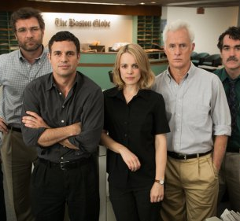

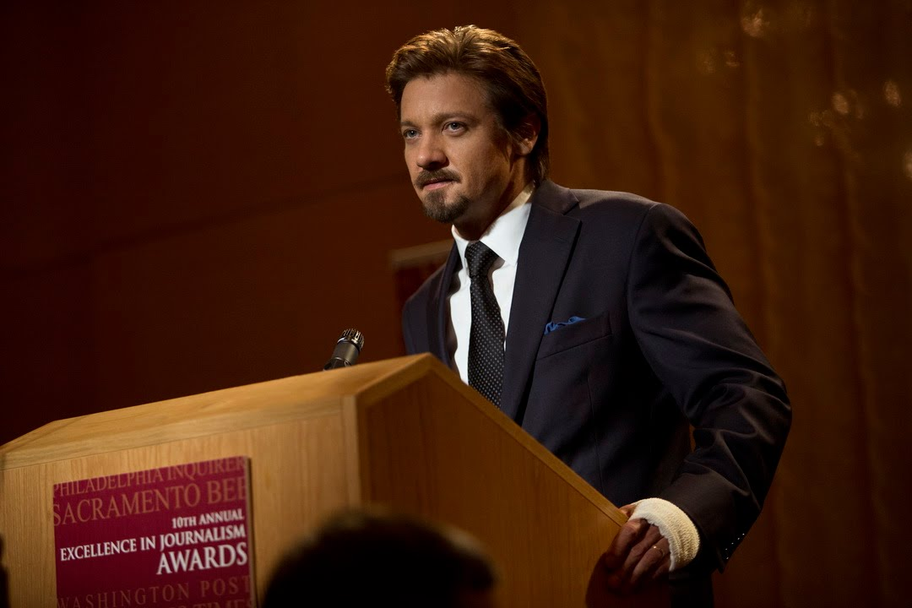
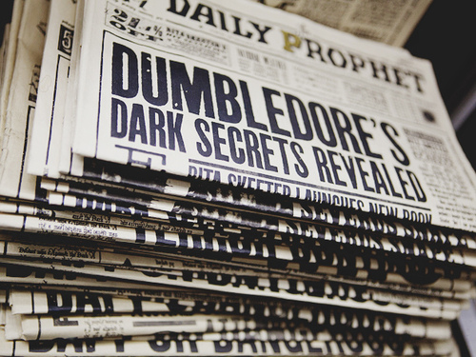
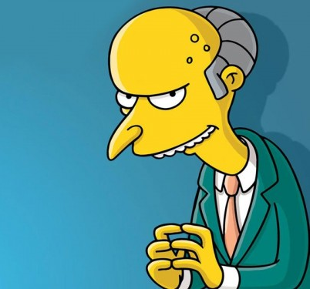
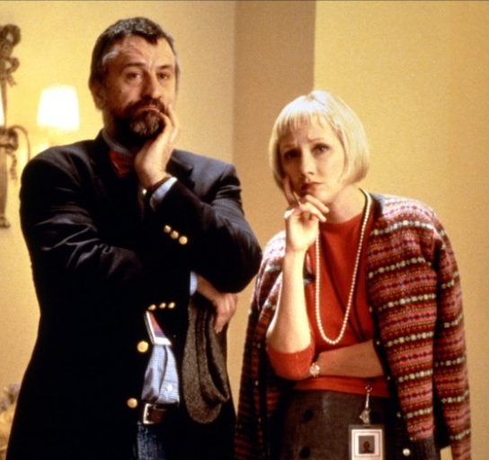
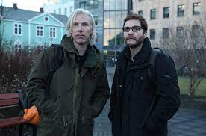
Навчальна відеогра
ЗМІ
в сучасному
світі
Посилання на кахут

